Slide 1
基于 ReRAM 的新型体系结构
辛杰、王可、邓运洋

Slide 2
1
2
ReRAM 基础知识
ReRAM 神经网络加速器
CONTENT
3
4
ReRAM 图计算加速器
ReRAM 作通用处理器

Slide 3
ReRAM 基础知识
01

Slide 4
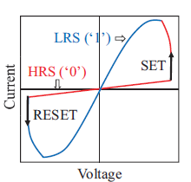
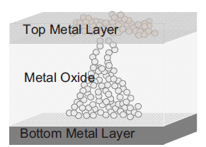
ReRAM 是什么
ReRAM 是一种非易失的、随机存取的计算机存储器，通过改变器件的阻值来实现存储能力。——Wikipedia
一般指以用金属氧化物技术作为存储介质[1]。
SET 操作：
从HRS到LRS， 加正向电压
ReSET 操作：
从LRS到HRS，加反向电压
Filamentary 模型理论来解释这种性质
Notes:
Wiki上给ReRAM的定义是和忆阻器的定义重复的，而我们一般用到属于ReRAM或者RRAM的时候，特指用金属氧化物作为存储介质的忆阻器。
这种器件由顶层和底层由金属电极，以及中间层的金属氧化物组成，他的阻变原理可以用Filamentary模型理论解释。
当在两端加合适的电压时，它可以在高阻HRS和LRS间切换，从而表示0和1。具体可以看他的伏安特性曲线。
而且ReRAM的写寿命相对于其他PCM器件来说，是要大四到五个数量级的，使他更容易使用。

Slide 5
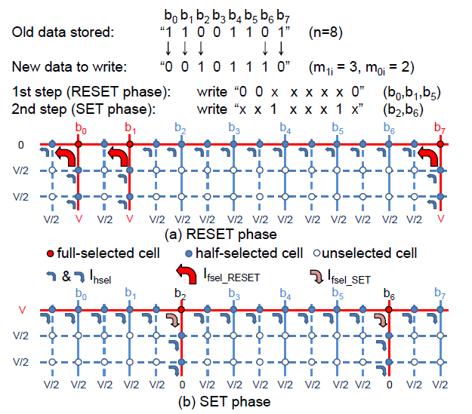
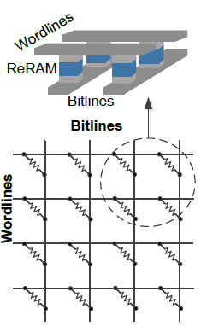
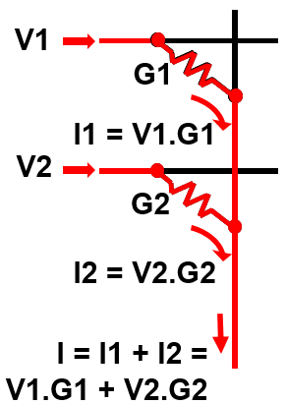
ReRAM Cross Bar 简介
通过给特定的word line和bit line加电压
可以选定某一个特定单元，完成读写操作
存储密度极大
天生具有点乘运算功能
Notes:
ReRAM单元可以组合成矩阵阵列的形式，
只需要每条bit line和每条word line 间用ReRAM单元连接即可。
由于不需要增加其他器件，这使ReRAM cross bar具有了很高的存储密度。
通过给word line端加输入电压，配合预先在存储单元中写入的电导值，
我们便可以在bit line端获得矩阵向量乘的结果。这是由基尔霍夫定律保证的，
具体可以看这个由两个存储单元三条线构成的简单的例子。

Slide 6
ReRAM 加速神经网络
02

Slide 7
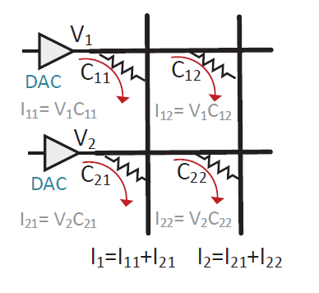
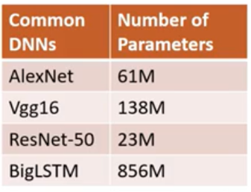
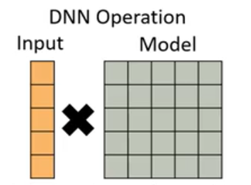
动机
神经网络与输入数据越来越大
机器学习算法遇到了Memory Wall问题
CNN、DNN等网络
涉及到巨量的点积操作
ReRAM 可以并行完成点积运算
Notes:
近几年机器学习在各种场合都展示出了强大的能力，使用专用的硬件结构对机器学习算法进行加速也就随之变的非常重要。
传统的加速方法由于数据量巨大，经常会遇到内存枪问题，
而ReRAM强大的点积运算能力给了开发在全新体系结构下的机器学习加速器的可能性。

Slide 8
回顾卷积层操作
Kernel 0
Kernel 1
Kernel 2
K_{x} = 2
K_{y} = 2
N_{i} = 3
N_{o} = 3
N_{y}
Stride S_{x}, S_{y} = 1
N_{x}
Notes:
首先回顾一下在CNN和DNN等神经网络中占有重要地位的卷积层。
卷积层通常有多个维度的输入，称为feature map，图中维度为是3，
具有多组kernel，图中也是3，每组kernel负责输出一个维度，所以图中的输出维度也是3.
计算的过程就是进行卷积操作。
先计算第一个维度的输出，将kernel对应到输入的三个维度上，进行卷积与求和操作，得到一个结果。
接着将kernel向下移动，计算得到第二个结果。然后得到一层的结果，另外两层的结果也用类似的方法得到。

Slide 9
使用ReRAM完成卷积层操作
Kernel 0
Kernel 1
Kernel 2
K_{x} = 2
K_{y} = 2
N_{i} = 3
N_{o} = 3
N_{y}
Stride S_{x}, S_{y} = 1
N_{x}
9
Notes:
可以看到相乘、求和两个操作出现在用一组kernel计算一个输出上，将每个kernel拉成一列，对应到ReRAM上，
再根据步长将feature map对应到ReRAM的输入上，就可以用ReRAM完成卷积层的全部操作了。

Slide 10
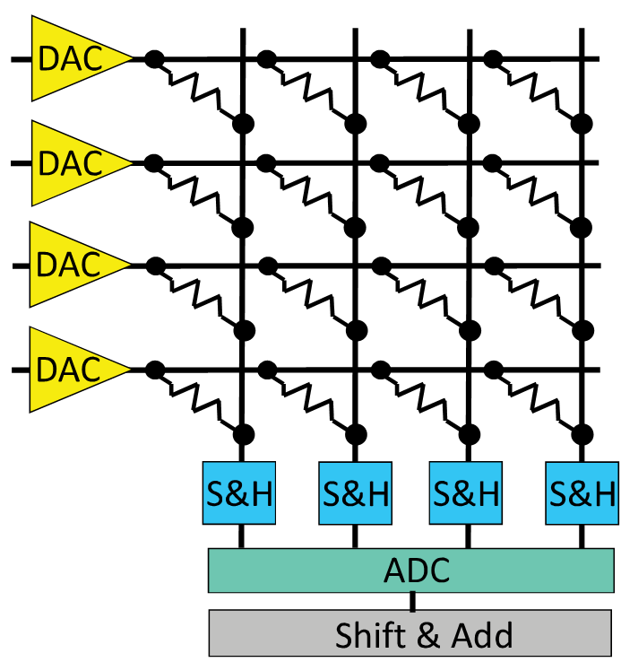
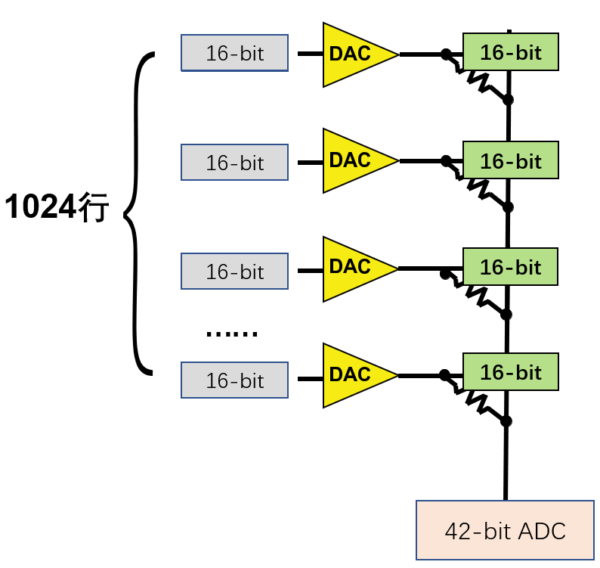
ISAAC 设计挑战一：ADC额外开销
1. 由于输出是模拟信号，必须用ADC来转化为数字信号
2. ADC的能耗、大小和他所需要输出的bit数量成指数关系
Notes:
根据这个启发，自然会有人想做针对CNN、DNN的加速器，ISAAC是惠普的一个子公司16年发表在ISCA上的一个成果。
下面我主要介绍基于ReRAM做CNN、DNN加速器时遇到的一些挑战和解决方案。
由于ReRAM输出的值是用电流来表示的，为了使我们的结果可以更好的存储、转发，我们需要将他转化为数字信号的形式。
因此，在bit line 末端，我们需要增加 ADC 模块。
由于ADC的能耗和面积相对来说都是相当高的，并且会随着ADC输出值的位宽而呈现指数式增长。
而我们通用的机器学习应用，权值和输入数据一般都是16位，如果再结果1024行的cross bar进行累加，
结果将会是42位，也就需要一个42位的ADC，这显然会造成巨大的开销。
因此，必须减少ADC输出所需要的位宽。

Slide 11
解决方案
1. 将16位的输入电压转化为16个1位的电压，分16个周期进行输入
1-bit
16-bit
16-bit
1-bit
16-bit
16 轮迭代
16-bit
1-bit
16-bit
16-bit
……
1-bit
16-bit
16-bit
26-bit ADC
42-bit ADC
Notes:
我们的第一个解决方案就是将输入的16位数据转化为在
16个1位的输入电压，在16个时钟周期内分别作为输入。这就可以使ADC的规模减小。

Slide 12
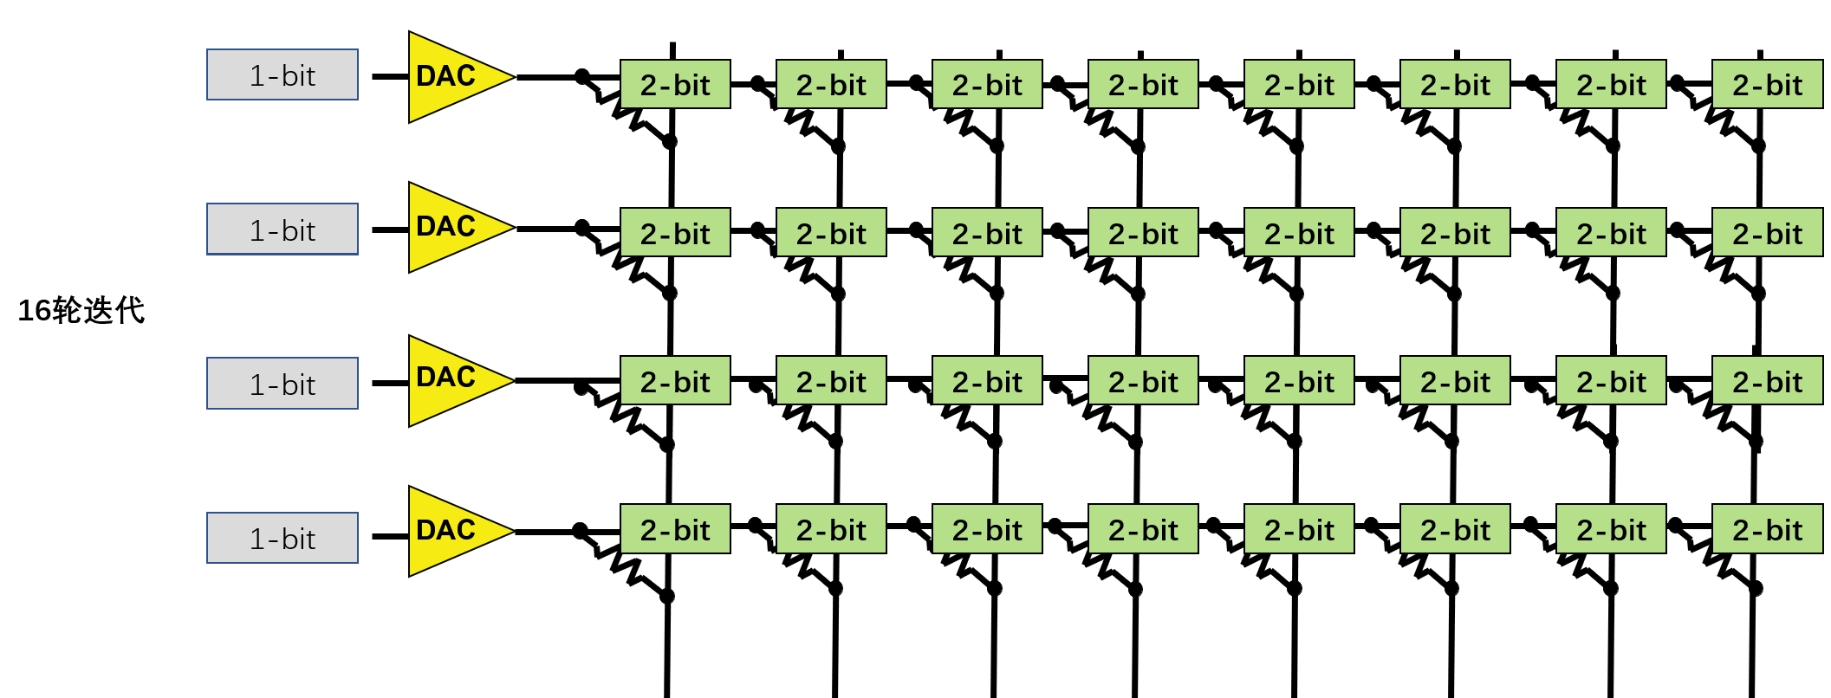
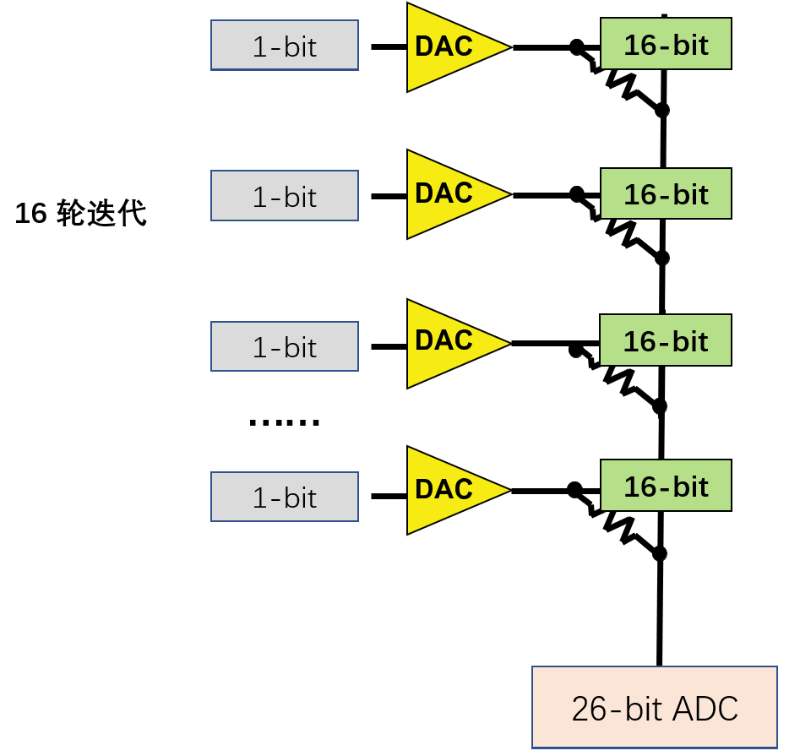
解决方案
1. 将16位的输入电压转化为16个1位的电压，分16个周期进行输入
2.将16位的输入电压转化为16个1位的电压，分16个周期进行输入
Notes:
其次，16位的权重可以分开存储在8个不同的2位的忆阻器单元中，这样的话，一个权值将存储在8个不同的列中。
每一列只需要负责处理两位的数据。当然，经过这种处理后，最后的值需要经过移位和求和等复杂的步骤来保证准确性。

Slide 13
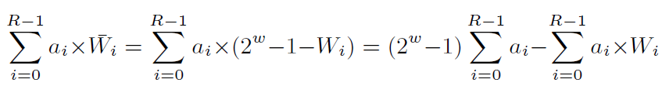
解决方案
1. 将16位的输入电压转化为16个1位的电压，分16个周期进行输入
3. 限制每个cross bar的行数，采用多个cross bar 合作的方式
2. 将16位的输入电压转化为16个1位的电压，分16个周期进行输入
4.对于较大的数值，存储他的位翻转格式，可以减少一位位宽
Notes:
第三，
我们将crossbar只设计为128个行，这样的话，你需要一个超过128行的输入，就需要多个cross bar合作。
不过结合前面的优化，这样做后，你只需要一个9位的ADC即可。
第四个优化是在编码方面的一个优化，
所以当数值很大的时候，我们选择存储他的相反的格式，而不是原始格式。例如原本存储3，则此时转化为存储0。
这样的话，点积结果的最大值将会是实际最大值的一半，可以再将ADC减少一位的大小。
当然，这也需要一些额外的逻辑来保证准确性。

Slide 14
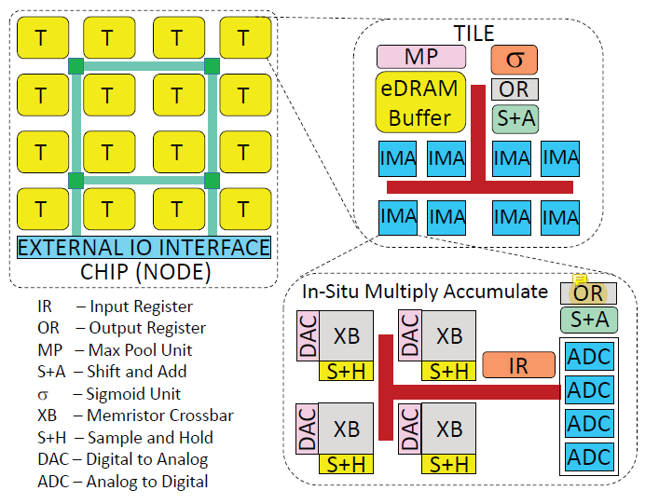
ISAAC Tiles 式体系结构
1. 神经网络的每一层都有对应的Tile
2. 每层Tile从eDRAM中得到输入，并把输入也放入eDRAM
3. Tile中的IMA是ReRAM处理单元
Tile 1计算第一层
Tile 2、5计算第二层
Notes:
接下来介绍 ISAAC 的tiled式的体系结构以及 一层神经网络中的数据是如何流动到另一层的
在ISAAC架构中，当crossbar编程为指定层的权值后，他将不会再改变。只为计算那一层网络的结果。
就是说对ReRAM单元进行一次写操作后，整个计算过程都不再修改其中的值。
假设数据从T1输入，T1是处理layer 1 的Tile，产生的结果输出到层2 和 层5 ，这是指定计算layer 2的tiled。
这也构成了ISAAC的流水线结构。

Slide 15
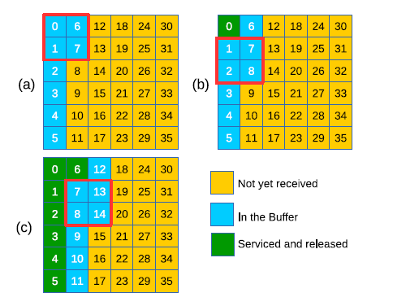
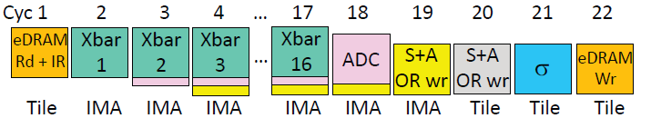
ISAAC 流水线
输入缓存中有可以和kernel相对应的数据时，就可以进行计算
Notes:
当负责某一层的Tile接收到kernel大小的数据后，他就可以进行计算了。
图（a）中蓝色的部分使已经保存在输入缓存区的数据，kernel是2*2的大小，
那么此时他就可以执行一次卷积计算，而当再收到下一个值后，如图（b），他就可以再执行一次计算。
而绿色的值就是以后都不需要再使用的值，可以丢弃，这样做很大程度上减少了对缓存大小的需求。
而在执行一次计算中，ISAAC共需要22个周期，其中16个负责Xbar的计算，一个负责激活函数。

Slide 16
ISAAC 流水线的 balance
问题：假如第一层的stride = 1，第二层的stride = 2，此时流水线的运行情况如何
现象：第二层的计算必须接受到两个来自第一层的输入才可以进行计算， 会造成负责第二层的Tile只有一半的时间在工作
解决方案：将第一层的计算逻辑复制一份到芯片上
Notes:
现在考虑另一个问题，如果CNN的卷积核步长不是一，比方说第一层….
这时候会发生什么？
由于第二层需要等待两个来自第一层的输出，才可以进行一步计算，所以与第二层有关的Tile在一般的时间内都是空闲的。
为了使各个Tile可以在大部分时间保持工作，我们可以将第一层网络的逻辑复制一份放到还未使用的Tile中。
这样操作就可以保持流水线的balance。

Slide 17
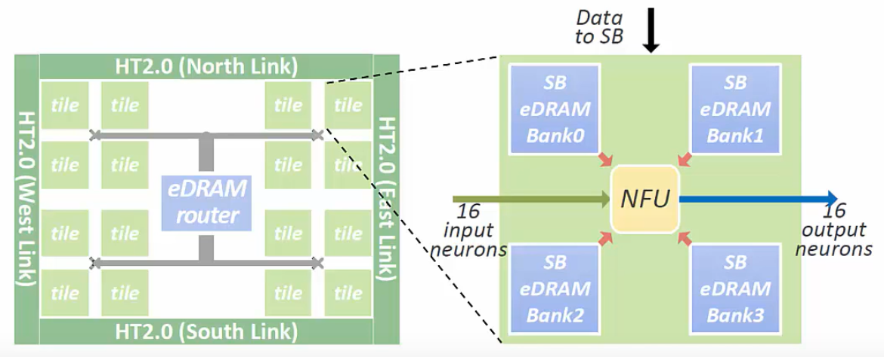
与传统的神经网络芯片对比
DaDianNao
所有的Tile都并行执行
当一层执行结束，在开始加载权值，计算下一层
ISAAC 同时计算所有层
Notes:
那么用ReRAM的神经网络加速器与传统的神经网络加速器有什么不同呢
我们用DaDianNao的架构来举例，DaDianNao的所有Tile都是并行执行的，
而且同一时刻，所有Tile都计算的同一层，从eDRAM中读取上一次的数据，
而当所有的输出都准备好之后，就可以开始计算下一层。这是一种分时复用的方式。
而ISAAC则是把整个神经网络都同时放在芯片上，采用流水线的方式来执行。
显而易见，这种设计是因为ReRAM较高的写延迟，我们必须尽量减少写的情况，

Slide 18
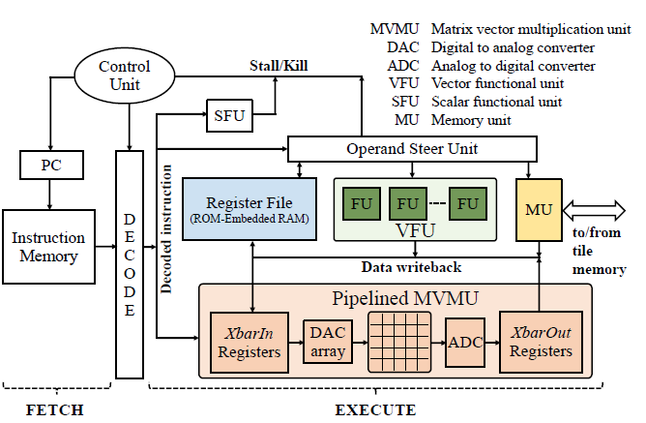
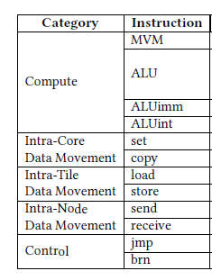
PUMA 加速更多的神经网络算法
将ReRAM处理单元和通用ALU处理单元相结合
Notes:
虽然已经有了神经网络的加速器，不过ISAAC的用途实在有限，只可以加速CNN、DNN等几种网络。
PUMA是19年ASPLOS的一个工作，也是惠普子公司的那一帮人搞的。
主要目的就是基于ReRAM做一个可编程的神经网络加速器，可以适用更多的算法。
PUMA将ReRAM处理单元和通用ALU处理单元相结合，将适合ReRAM的工作交给ReRAM执行，而其他工作就交给通用处理器进行计算。
PUMA有专用的指令集，可以看到其中有MVM，矩阵乘法操作，和一些常规的操作。
这里展示它的一个Core的架构，其实他也是由多个core组成的。
他处理指令的模式和现代CPU也是类似的，通过取址，译码，执行等步骤构成。和CPU较大的区别就是它有了Xbar构成的计算核心。
Xbar计算核心的体系结构是沿用了ISAAC的那种结构。
PUMA还开发了一个配套的编译器，可以把主流神经网络框架编写的代码编译到此架构上执行。
这一项工作都是开源的，感觉很有学习价值。

Slide 19
ReRAM 做图计算加速器
03

Slide 20
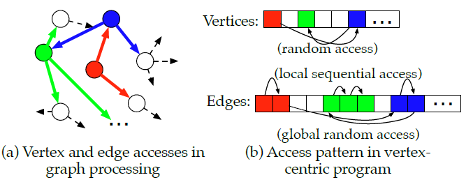
动机
图算法对内存的带宽需求较大
图算法的数据局部性不佳
图数据比较稀疏
Notes:
图算法的执行可以用两部来抽象，加载一部分图数据，在这一块数据上执行计算。
由于局部性较差，每次加载数据都是不规则或者随机的，而计算却很快。
这就造成了大量的内容带宽浪费。
传统的图算法加速器主要方法是将内存的随机读取用串行读取代替，减少读取延迟，增加内存带宽利用率。
这些加速方法并没有对计算单元有太多的修改。
而使用ReRAM作为存储和计算结合的单元将会打破这一现状。
而用ReRAM作为图计算的加速器又会带来一些新的问题

Slide 21
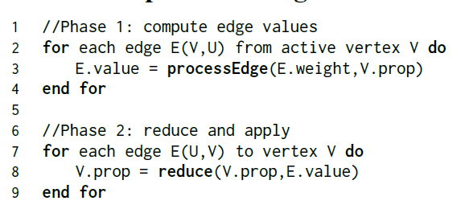
图算法用ReRAM加速的难点
图的存储方式
片外使用COO格式，加载到片上时转化为矩阵格式
图的存储方式
图的存储方式
图的遍历方式
编程模型的选择
图算法如何转化为ReRAM上的操作

Slide 22
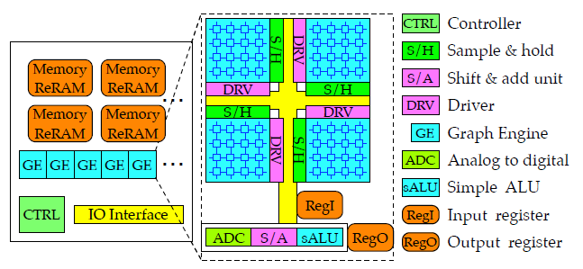
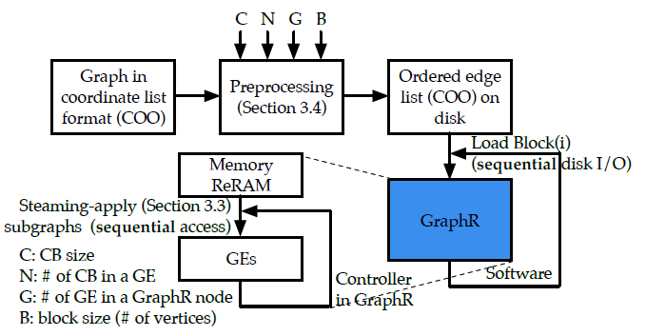
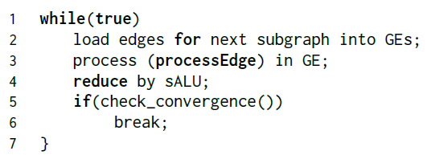
GraphR体系结构
主要由负责存储的Memory ReRAM和负责计算的GE组成
先用其他计算单元（如主机）将图按块划分，然后按一定调度规则交给GraphR处理
Notes:
GraphR体系结构主要由两部分构成，负责存储数据的memory ReRAM 和 负责进行计算的 GE（Graph Engine） 单元。
GraphR还需要和其他计算设施配合使用，其他计算逻辑负责将图进行分块，传输给GraphR进行核心计算。

Slide 23
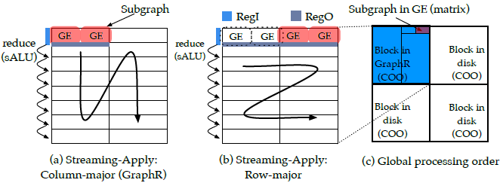
GraphR执行模式
行优先方式：更多的RegO需求
子图用流的处理方式
列优先方式：更多的RegI需求
Notes:
GE处理子图的顺序是很重要的，因为这影响着硬件数量的需求，
处理的核心关键是，让子图以流的方式去处理。
源节点和目标节点都存放在GE中的寄存器RegI 和 RegO中。
在列优先方式中，有相同目标节点的点同时处理，RegO的数目和子图中目标节点的数量是相同的；
在行优先方式中，有相同源节点的点同时处理，RegO 的数目需求是总的输出寄存器数量；
行优先是需要更多的RegO的， 而由于ReRAM写操作更耗费时间，所以，我们要尽量使用少的RegO。
第三张图展示了整体的数据处理流程，整个图被分为了四个部分，其中只有第一部分放在GraphR上
而只有其中很小的一块放在GE上处理，如果这个小块中数据是空的0的话，就会被跳过，
所以，对于稀疏矩阵，这种处理方式也不会降低太大的效率。

Slide 24
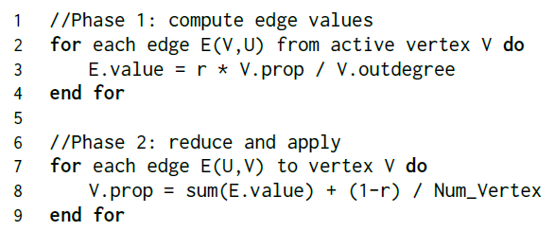

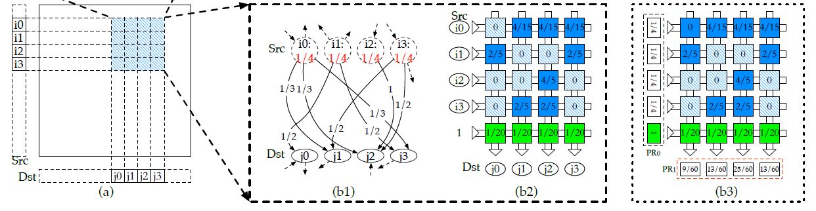
PageRank算法映射
Notes:
我们用一个小的子图来演示ReRAM是如何执行PageRank算法的，
这一子图涉及到4个输入节点和4个输出节点，pagerank 的 r 参数取 4/5.
将四个点的PR值作为输入，对应到ReRAM的输入上，输入就可以为四个对应输出点的PR值
pageRank对一个点进行更新时，可以将他的更新方式分为两步，
先根据他的所有邻居节点的PR值进行一定的放缩，然后再加上某个定值。
如果将 rM 和 (1-r)*e 看作一个整体，放到ReRAM上存储，就可以完成对所有邻居节点PR值的求和
如果再在ReRAM加上额外的一行，并保持输入位1，那么就可以加上固定的数值。完成PR计算。

Slide 25
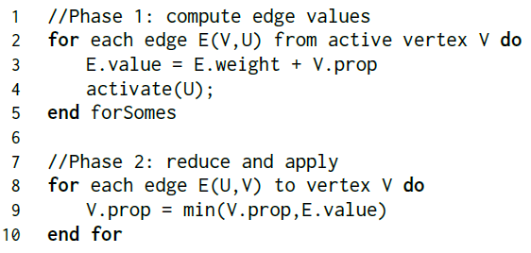
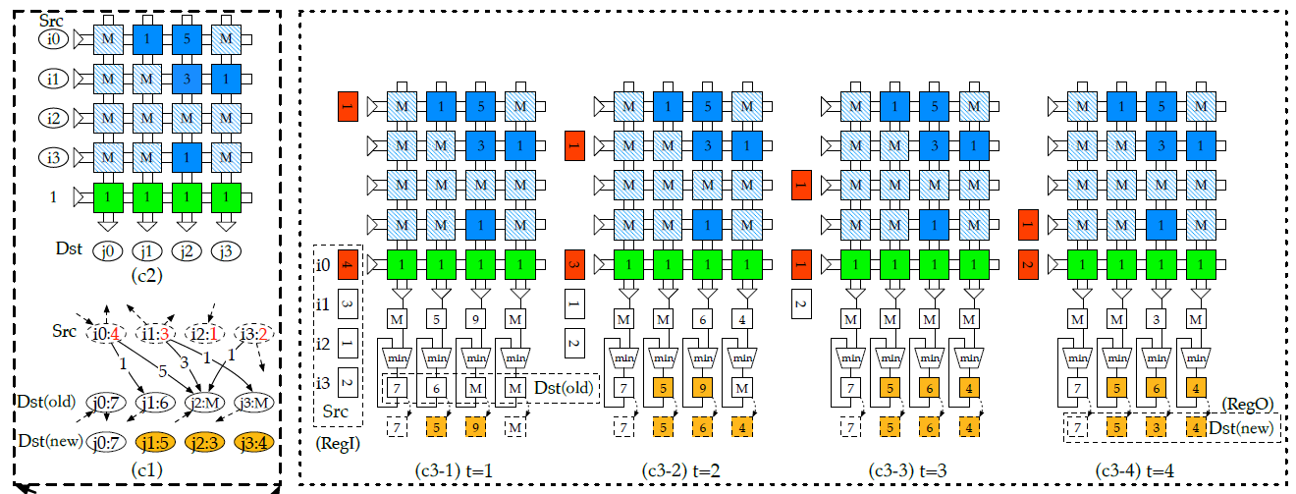
SSSP算法映射
Notes:
SSSP的算法映射就更复杂一些。
由于它的两步操作是先加法，然后比较取最小值，并不天生具有矩阵乘法的性质。
在SSSP中，每个点都需要维护从源节点倒它的最短的距离，
然后每次迭代都通过松弛操作更新这个值。
用ReRAM加速SSSP时，将边的权值矩阵存储到ReRAM单元中。
我们没有办法一次将四个源节点都处理完，只能一个始终周期处理一个节点。
我们的输入只是为了选定某一个本次要处理的点，得到这个点和其他点的距离信息，
然后通过输入到最后一条word line的本节点当前的最短距离，和外围电路带来的取最小值的操作，
得到正确的更新值。

Slide 26
ReRAM作为通用处理器
04

Slide 27
难点
计算原语
体系结构
ISA
编程模型
Notes:
这是一个发表在ASPLOS18年的一个成果。
ReRAM具有强大的并行能力，这一项有点可否集成到通用处理器中呢？
一个完整的可以执行程序的处理器应该从底向上有一套编译、执行模型。
而用ReRAM为基本原件还会有几个难点。
并没有关于内存计算的通用的编程/执行模型，以及用ReRAM作为处理单元的话，他的计算原语是比较缺少的。

Slide 28
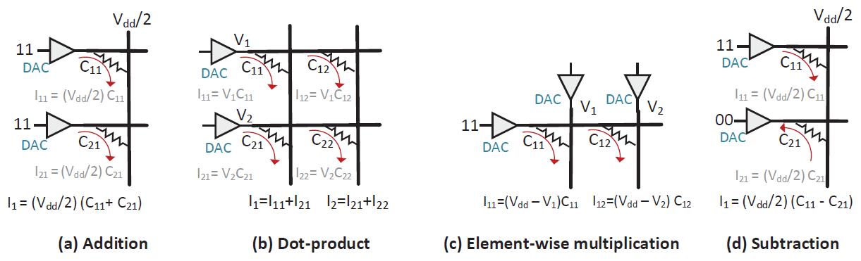
ReRAM可以提供的计算原语
Notes:
ReRAM不仅可以完成点积操作，给他合适的输入也是可以完成加法、减法等一些简单操作的。
例如其中的减法操作，就是通过控制给不同的正向电压，来完成的。

Slide 29
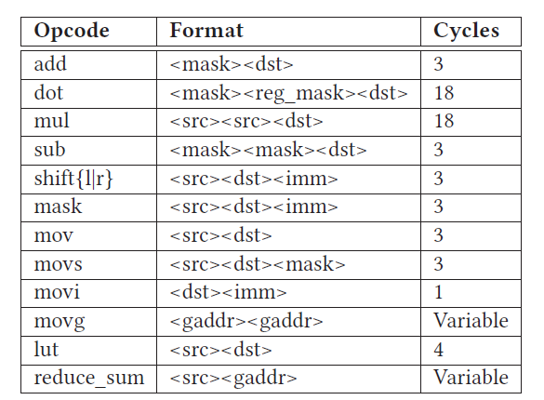
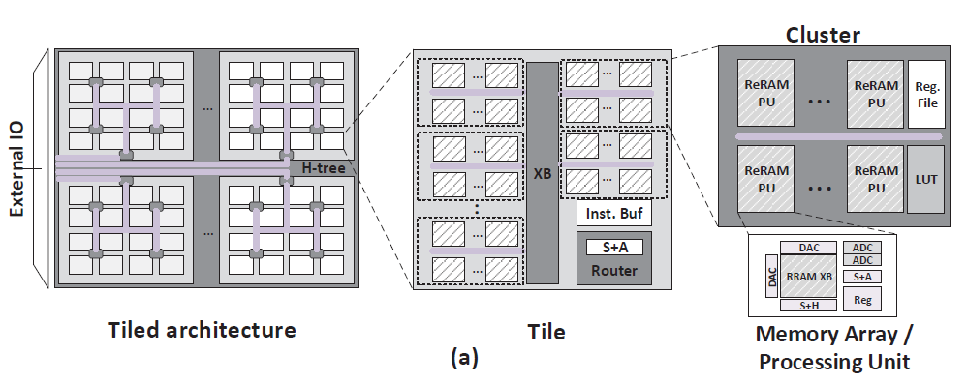
指令集与体系结构
Notes:
基于几个计算原语，构成了通用处理器ISA，可以看到其中并没有除法之类ReRAM没有的原语，
这种操作都是用编译器用其他基本运算所模拟的。
通用处理器也是用的Tile形式的体系结构，
每个Tile中有指令缓存，通过调度来实现多个Tile协同工作。
这项工作最后将Tensor flow作为输入，可以实现在ReRAM处理器上的执行。
感兴趣的同学可以去阅读原文。

Slide 30
总结
以ReRAM为基础的体系结构研究可以集中以下几点，外围电路的能耗，芯片的通用性和专用性的权衡

Slide 31
Thanks
辛杰、王可、邓运洋

